Slide 1
Introduction to Computers 迴圈(while)、do while
授課老師：陳自強 教授 (Oscal T.-C. Chen)
TA Group : 林依榮、張宇軒、蔡承宏、張誌恒
2021.11.07

Slide 2
助教聯絡資訊
姓名：林依榮 信箱：rachelozaki@gmail.com
姓名：張宇軒 信箱： yeushan@gmail.com
姓名：蔡承宏 信箱： msn0459789123@gmail.com
姓名：張誌恒 信箱： jhihheng850101@gmail.com

Slide 3
Outline
上週重點複習
While loop
do while
課堂作業

Slide 4
Outline
上週重點複習
While loop
do while
課堂作業

Slide 5
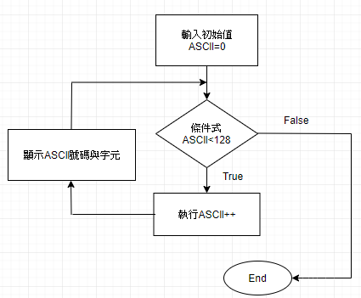
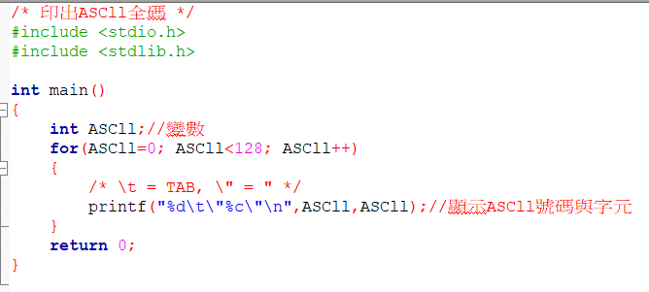
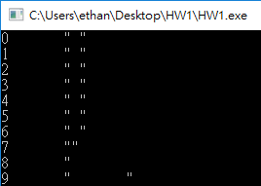
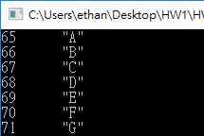
上週重點複習
for loop 範例

Slide 6
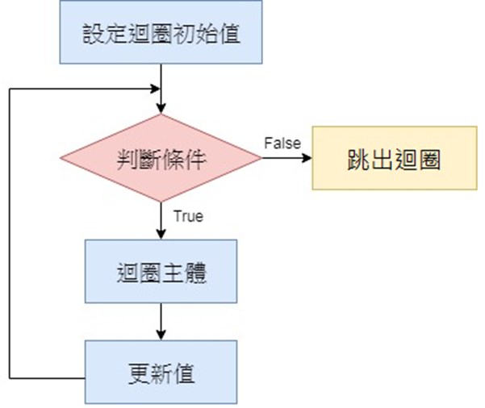
上週重點複習
迴圈中需用到3個參數，初始值、條件式、更新值。
初始值：迴圈的起點，迴圈開始時，變數的初始數值。
條件式：迴圈的終點，當達到條件時，跳出迴圈。
更新值：迴圈的計算方式，迴圈將遵從更新值的參數
增加。
3個參數用冒號做區隔，架構如右。
for(初始值;條件式;更新值)
{
迴圈主體;
}

Slide 7
上週重點複習
能一次宣告多個相同型態的變數
變數型態+變數名稱[大小];
範例： int array[5] = {1, 2, 3, 4, 5};
分別是array[0]~array[4]
注意：陣列一律是由0開始
array[3]的值是4
Array[0]
Array[4]

Slide 8
Outline
上週重點複習
While loop
do while
課堂作業

Slide 9
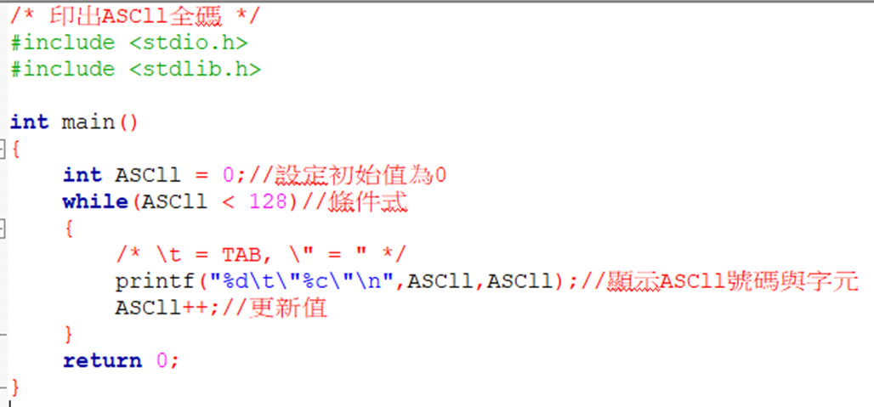
While loop
另外一種迴圈多半用在不確定迴圈要執行的次數時!寫法如下：
3個參數位置與for不同，括號內只填入條件式。
初始值;
while(條件式)
{
… ;
更新值;
}
在一開始就要先設定
括號內
放在迴圈裡

Slide 10
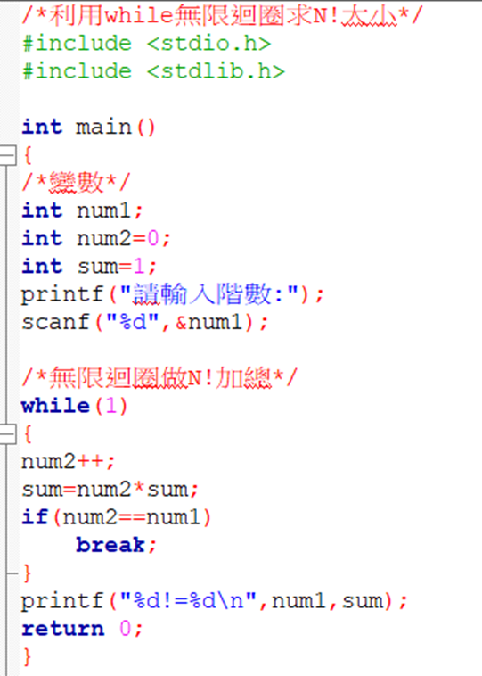
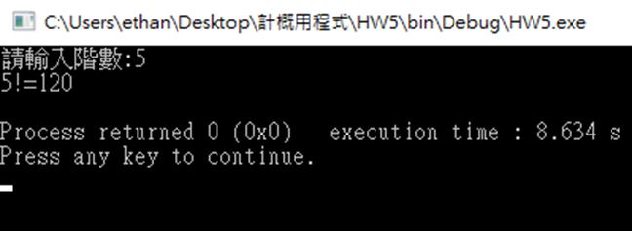
While loop 無限迴圈
除非執行到break，否則不會停下來
while(1)
{
if(條件)
{
… ;
break;//當符合條件時 跳出迴圈
}
}
括弧內只填 1

Slide 11
Outline
上週重點複習
While loop
do while
課堂作業

Slide 12
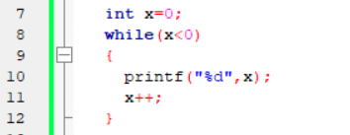
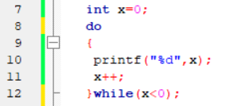


while 與do-while比較 (印出x的初始值)
While迴圈
do-while迴圈
設定初始值
判斷條件
敘述
敘述
設定增減量
12

Slide 13
while 與 do-while Flowchart
While迴圈
do-while迴圈
int x=0
int x=0
x>-5
F
Print x
x--
T
x>-5
Print x
x--
End
F

Slide 14
Outline
上週重點複習
While loop
do while
課堂作業

Slide 15
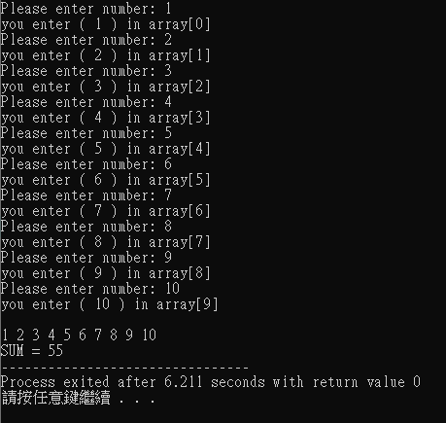
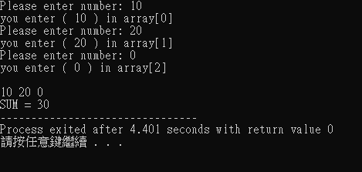
課堂作業 – 1/2
請設計一程式，依據使用者輸入的數值組成一陣列array[]，其中陣列長度預設為10。當輸入的數字達到10個或者輸入0都會使輸入停止，並列出array[]中所存放的值，最後並顯示加總後的值。
0顯不顯示都沒關係

Slide 16
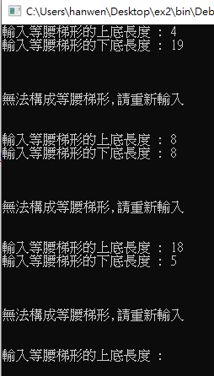
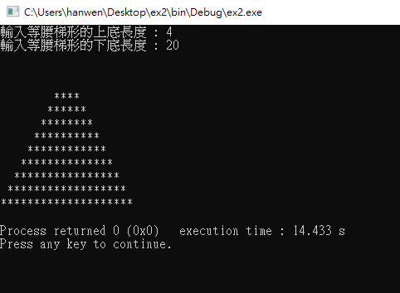
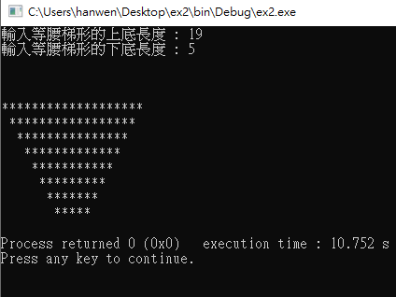
課堂作業 – 2/2
請根據輸入的上下底長度印出等腰梯形
注意:上下底長度需同時為奇數或偶數，數值相同也無法執行

Slide 17
謝謝聆聽
2021.11.07

